Slide 1

Introducción a características y posibilidades en un Smart Box en módem INSYS
Sistemas Eléctricos y Electrónicos especializados

Slide 2
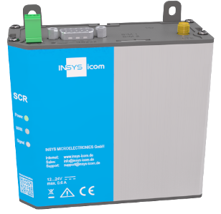
Introducción
Los módem INSYS entre sus características permiten el desarrollar aplicaciones propias para diferentes implementaciones que facilitan la realización de determinadas acciones con el fin de disminuir costos en la implementación de equipos especializados en procesamiento y visualización de variables, esto por medio del “Smart Box” de INSYS.

Slide 3

Características de Hardware
Monitorización y control de puertos existentes en el módem.
192 MB de RAM por contenedor.
448 MB de ROM por contenedor.
Más de 6 GB de memoria ROM.
Procesador ARMv7a.
Permisos ROOT dentro de los contenedores.

Slide 4

Posibilidades
Recopilar y compactar datos de monitorización.
Análisis de datos.
Envío de datos por SMS, correos electrónicos o mensajes MQTT.
Integración de alarmas.
Asignación de E/S entre varios dispositivos de campo.

Slide 5
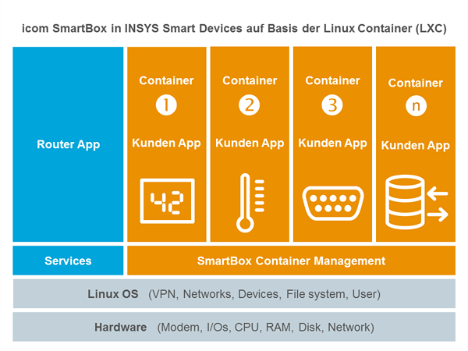
Contenedores en Smart Box

Slide 6

Posibilidades
Visualización de datos en un servidor WEB local.
Consulta y evaluación de dispositivos de red localmente o por Internet.
Emulación de funciones de módem de anteriores generaciones.
Extender funciones del enrutador.

Slide 7

Ventajas
No hace falta implementar hardware que se dedique a la recuperación de variables en el proceso.
Bajo costo de implementación.
Alta flexibilidad a la hora de crear una aplicación.
Paralelismo entre procesos de monitorización y procesamiento de datos.
Estabilidad y confiabilidad a corto, mediano y largo plazo.
Bajo consumo energético y poco espacio necesario.
Retrocompatibilidad con el “Sandbox” de INSYS.

Slide 8
Limitantes
Ciclos de CPU compartidos entre el ICOM OS y los contenedores de Smart Box.
Gestión de puertos por medio del Smart Box en caso de utilizarlos también en el ICOM OS.
Limitaciones en memoria RAM y ROM.
Conocimiento de programación de aplicaciones en Linux.
Arquitectura ARM.

